Slide 1
Зомби-апокалипсис
Кравченко Евгений
ScienceHubbers

Slide 2
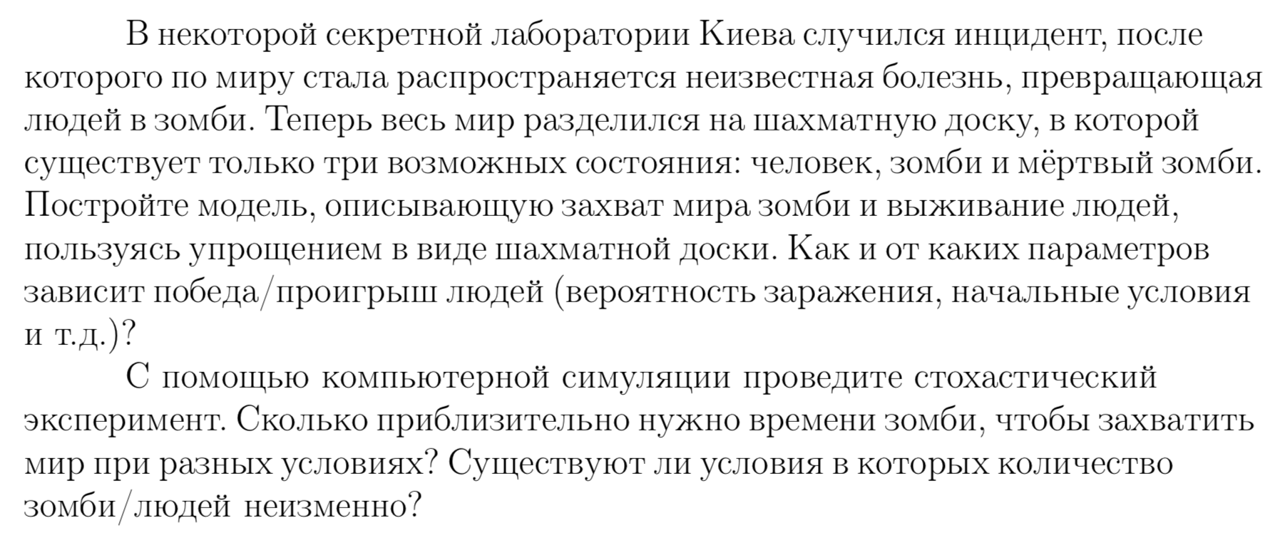

Slide 3
Правила
Начальное положение людей и зомби задается случайным образом, соотношение их количества P
Представители одного вида ходят одновременно. Ходы людей и зомби чередуются.
Зомби ходит или бьет на одну клетку
Зомби преследует ближайшую цель
Съеденный человек становится зомби
Человек ходит на одну клетку или стреляет:
На две клетки, попадая с вероятностью A
На одну клетку, попадая с вероятностью 2A
Мертвый зомби – непроходимая преграда

Slide 4
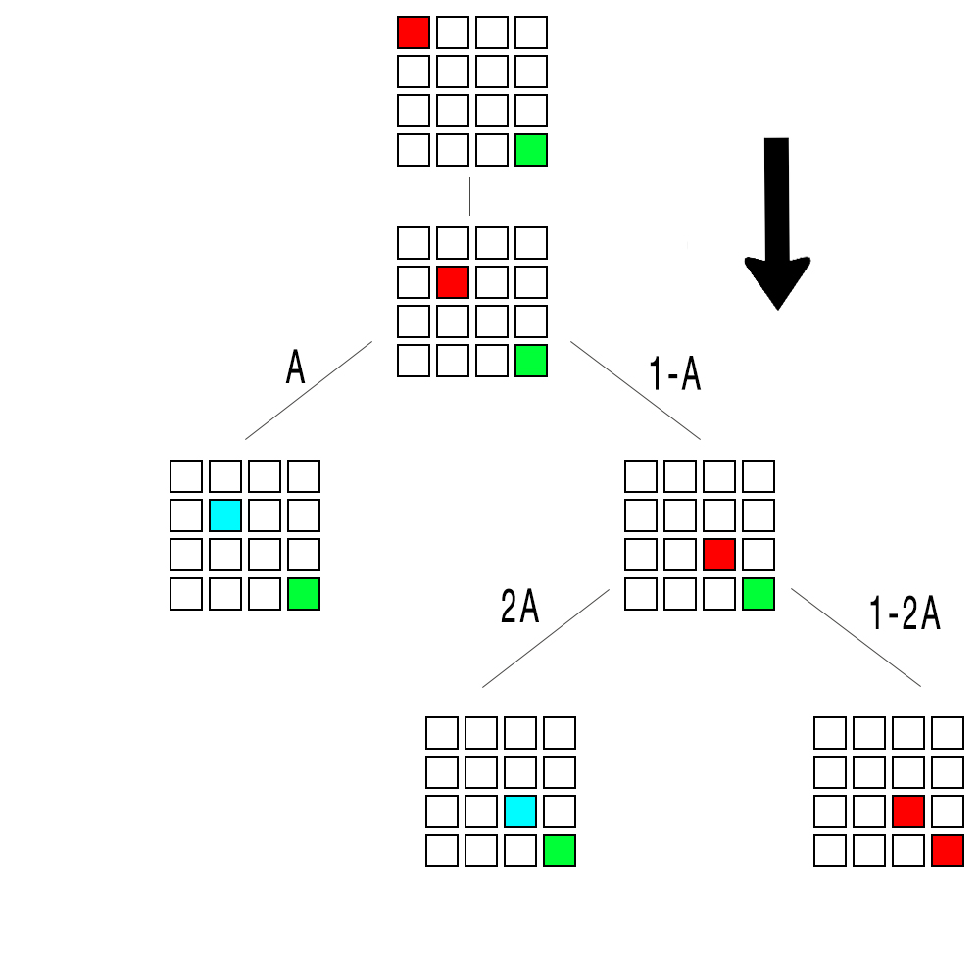
Поединок 1х1
Зомби побеждает с вероятностью в $1−3A+2A^{2}$

Slide 5
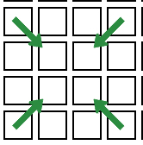
Стратегия для людей
Дальность выстрела равна 2, люди могут стрелять поверх голов первого ряда
Теоретически, при кооперации людей их выживаемость должна повыситься
Какой оптимальный размер группы?
Проверим экспериментально
Для поля 40х40 рассмотрим следующие значения стороны территории группы: 1, 2, 4, 5, 8, 10, 20, 40

Slide 6
Статистическая обработка
Управляющие параметры | Рассмотренные значения
A | [20, 38]%
P | 0.5, 1, 2
Размер группы | 1, 2, 4, 5, 8, 10, 20, 40

Slide 7
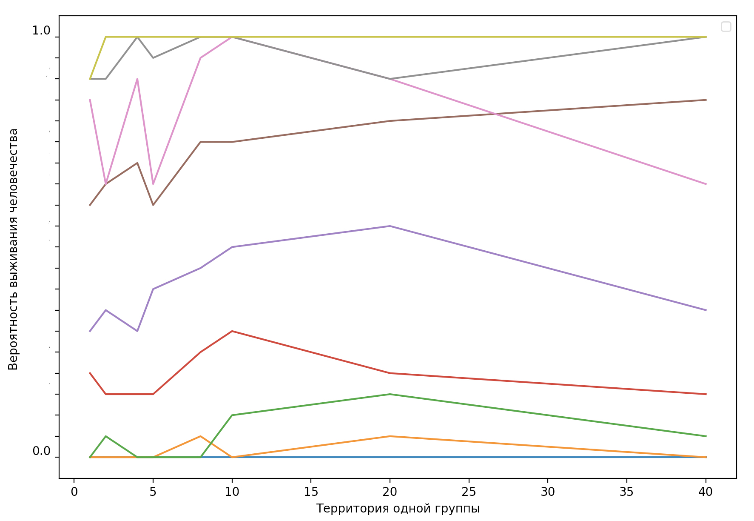
Вероятность победы человечества от линейного размера территории одной группы при A ∈ [20, 38]% и Р = 1

Slide 8
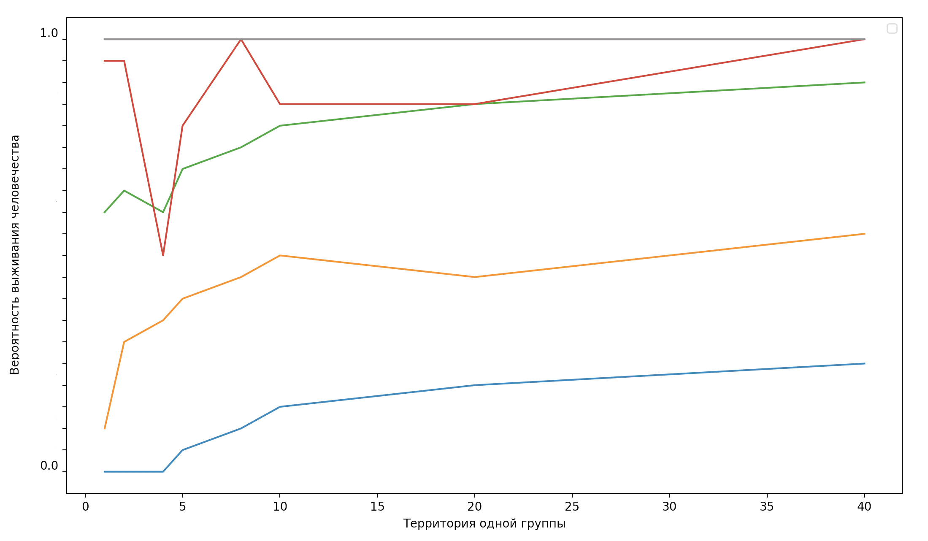
Вероятность победы человечества от линейного размера территории
одной группы при A ∈ [20, 38]% и Р = 2

Slide 9
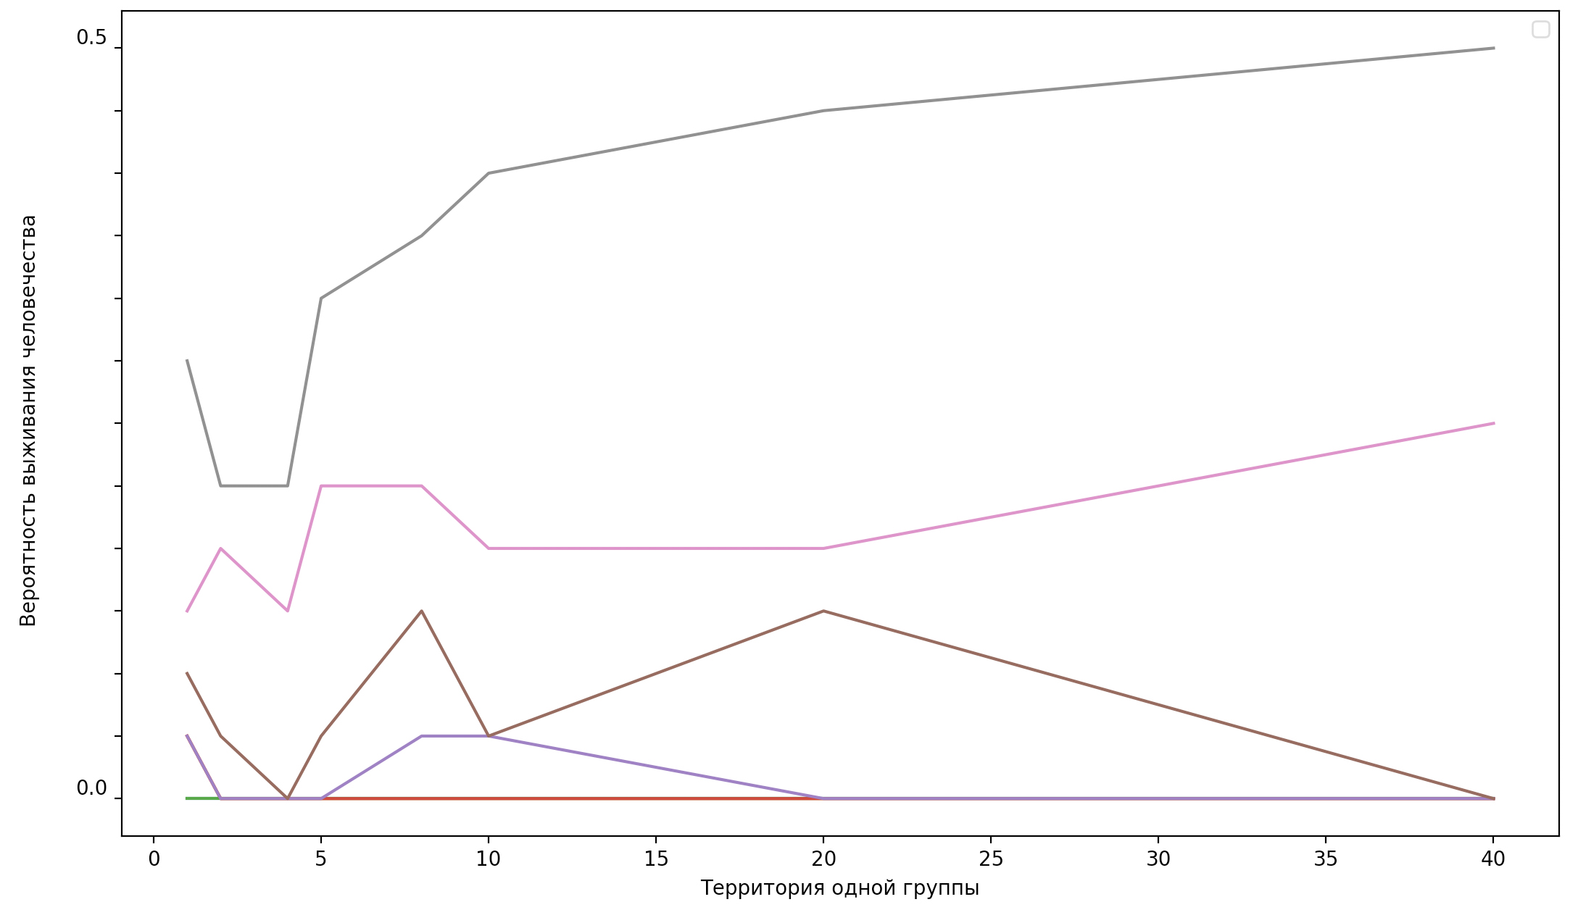
Вероятность победы человечества от линейного размера территории
одной группы при A ∈ [20, 38]% и Р = 0.5

Slide 10
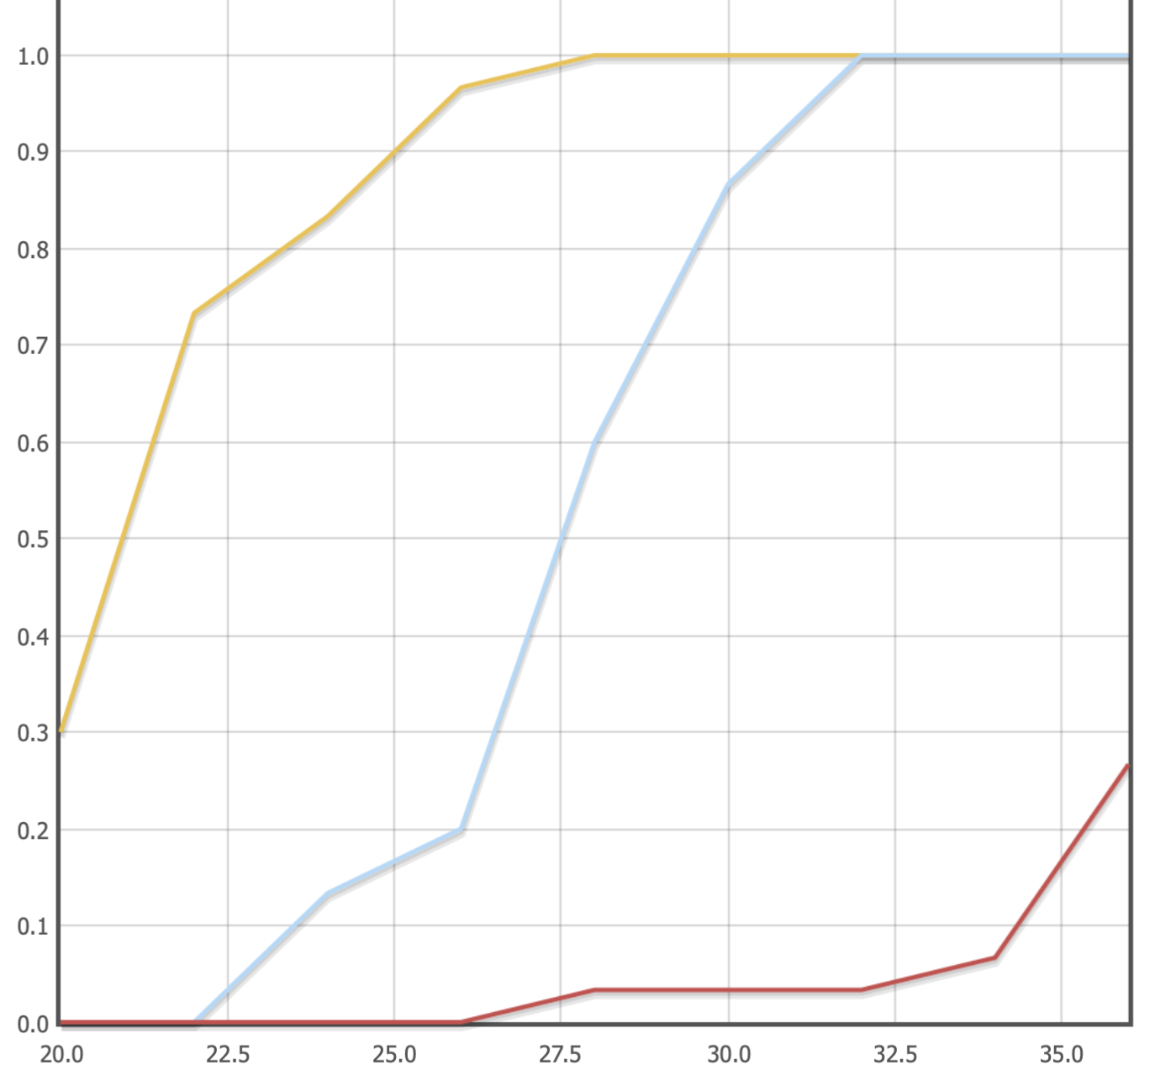
Вероятность победы человечества от вероятности попадания A ∈ [20, 36]%
при Р = {0.5, 1, 2}

Slide 11
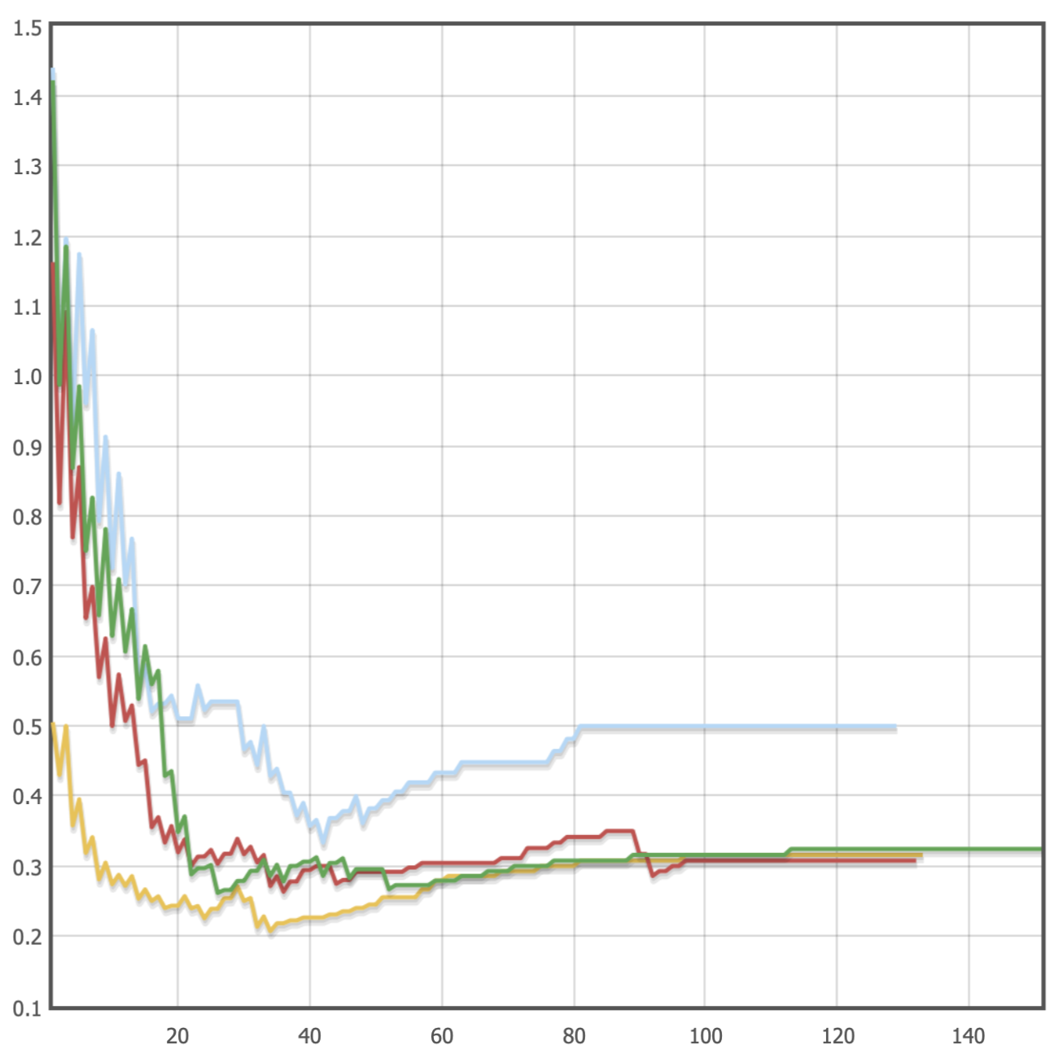
Соотношение люди/зомби при разных параметрах

Slide 12
Выводы и саморефлексия
Построенная модель позволяет собирать статистические данные
При желании возможно добавление управляющих параметров и усложнение модели
https://github.com/Eugeniy13/zombie

Slide 13
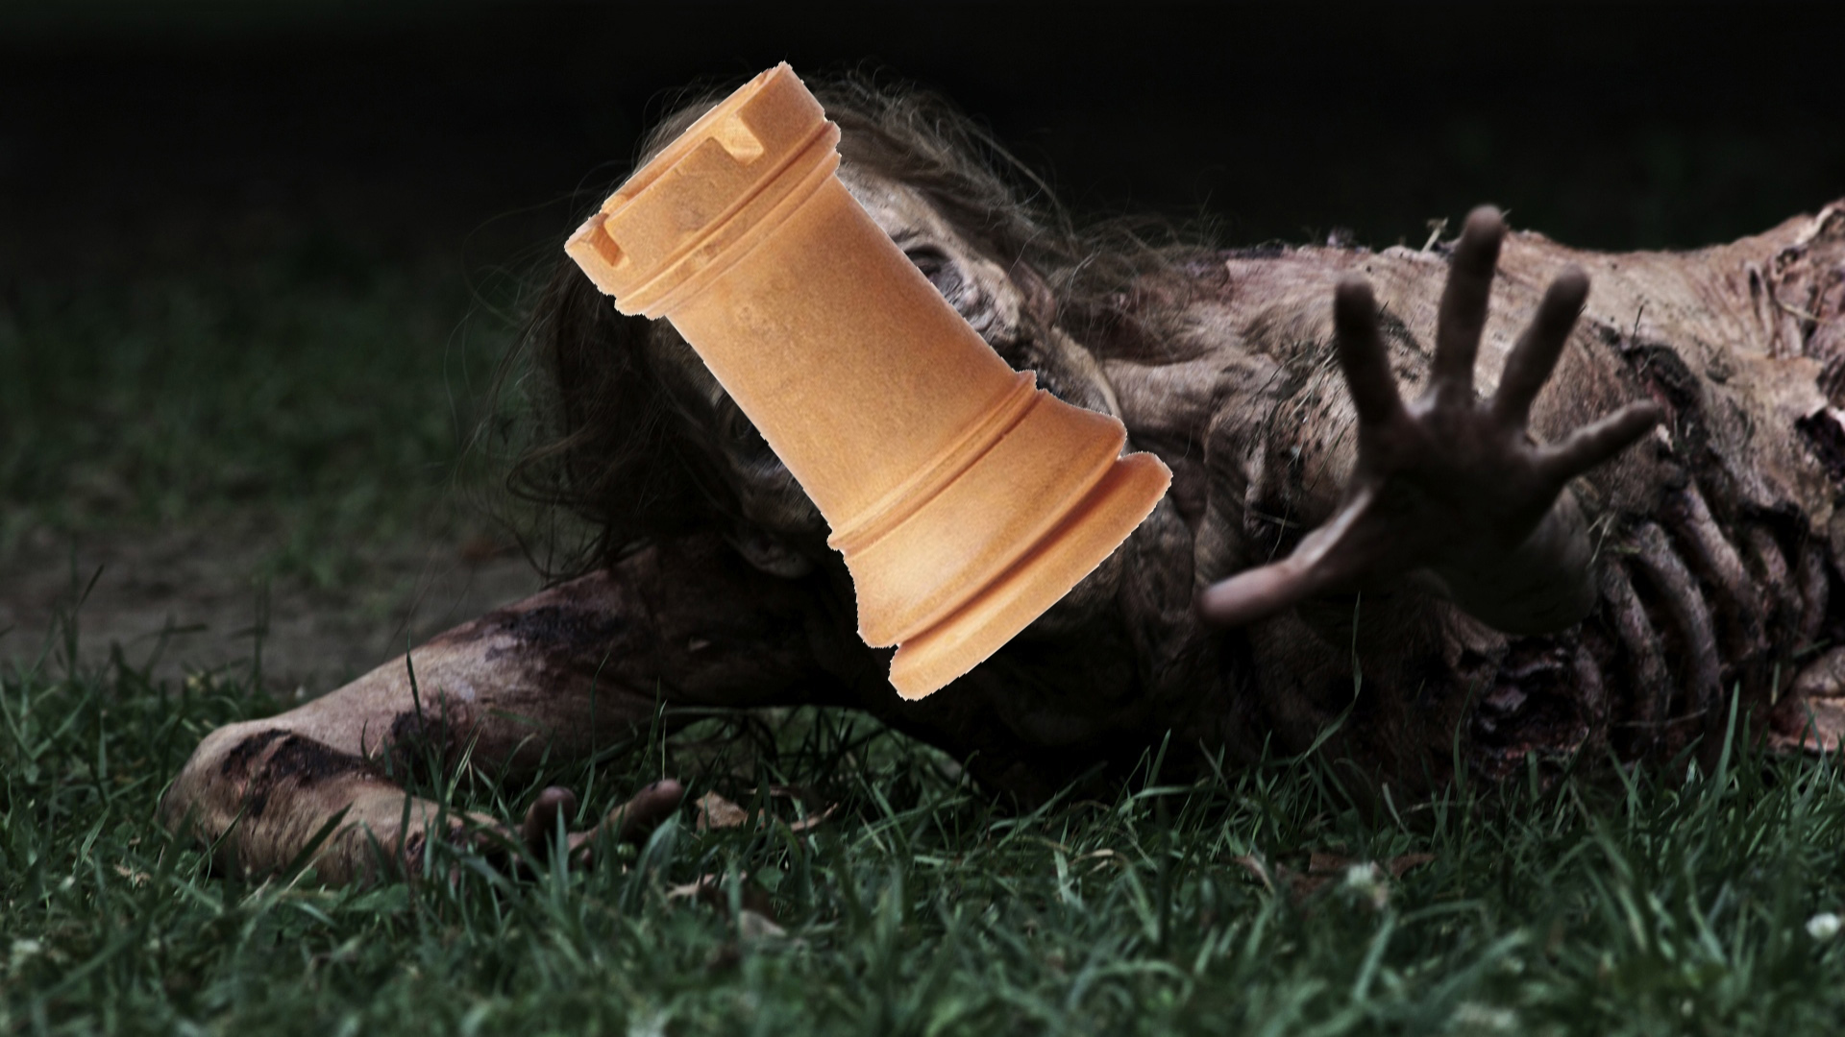
Спасибо за внимание!

